Slide 1
哥林多后书
第四课 7章
周五查经 8-9PM

Slide 2
哥林多后书的大纲（参考启导本）：
一、为行程的解释与分辩。 1:1-2:17
二、为使徒职分的说明。 3:1-6:18
三、与教会互信的恢复。 7:1-7:16
四、为耶城圣徒收集奉献。 8:1-9:15
五、保罗使徒的证据。 10:1-13:14

Slide 3
7:1 亲爱的弟兄啊，我们既有这等应许，就当洁净自己，除去身体、灵魂一切的污秽，敬畏上帝，得以成圣。
7:2 你们要心地宽大收纳我们。我们未曾亏负谁，未曾败坏谁，未曾占谁的便宜。
7:3 我说这话，不是要定你们的罪。我已经说过，你们常在我们心里，情愿与你们同生同死。
7:4 我大大地放胆，向你们说话；我因你们多多夸口，满得安慰；我们在一切患难中分外地快乐。

Slide 4
7:5 我们从前就是到了马其顿的时候，身体也不得安宁，周围遭患难，外有争战，内有惧怕。
7:6 但那安慰丧气之人的上帝藉着提多来安慰了我们；
7:7 不但藉着他来，也藉着他从你们所得的安慰，安慰了我们；因他把你们的想念、哀恸，和向我的热心，都告诉了我，叫我更加欢喜。
7:8 我先前写信叫你们忧愁，我后来虽然懊悔，如今却不懊悔；因我知道，那信叫你们忧愁不过是暂时的。

Slide 5
7:9 如今我欢喜，不是因你们忧愁，是因你们从忧愁中生出懊悔来。你们依着上帝的意思忧愁，凡事就不至于因我们受亏损了。
7:10 因为依着上帝的意思忧愁，就生出没有后悔的懊悔来，以致得救；但世俗的忧愁是叫人死。
7:11 你看，你们依着上帝的意思忧愁，从此就生出何等的殷勤、自诉、自恨、恐惧、想念、热心、责罚（或译：自责）。在这一切事上，你们都表明自己是洁净的。
7:12 我虽然从前写信给你们，却不是为那亏负人的，也不是为那受人亏负的，乃要在上帝面前把你们顾念我们的热心表明出来。

Slide 6
7:13 故此，我们得了安慰。并且在安慰之中，因你们众人使提多心里畅快欢喜，我们就更加欢喜了。
7:14 我若对提多夸奖了你们甚么，也觉得没有惭愧；因我对提多夸奖你们的话成了真的，正如我对你们所说的话也都是真的。
7:15 并且提多想起你们众人的顺服，是怎样恐惧战兢地接待他，他爱你们的心肠就越发热了。
7:16 我如今欢喜，能在凡事上为你们放心。

Slide 7
哥林多后书 7
1、保罗与哥林多教会信徒的彼此接纳。 7:1-7:3
2、保罗从哥林多教会信徒那里得了安慰。 7:4-7:7
3、哥林多教会信徒依着上帝的心意产生悔改。 7:8-7:16

Slide 8
6:14 你们和不信的原不相配，不要同负一轭。义和不义有甚么相交呢？光明和黑暗有甚么相通呢？
6:15 基督和彼列（彼列就是撒但的别名）有甚么相和呢？信主的和不信主的有甚么相干呢？
6:16 上帝的殿和偶像有甚么相同呢？因为我们是永生上帝的殿，就如上帝曾说：我要在他们中间居住，在他们中间来往；我要作他们的上帝；他们要作我的子民。
6:17 又说：你们务要从他们中间出来，与他们分别；不要沾不洁净的物，我就收纳你们。
6:18 我要作你们的父；你们要作我的儿女。这是全能的主说的。

Slide 9
哥林多前书
5:9 我先前写信给你们说，不可与淫乱的人相交。
5:10 此话不是指这世上一概行淫乱的，或贪婪的，勒索的，或拜偶像的；若是这样，你们除非离开世界方可。
5:11 但如今我写信给你们说，若有称为弟兄是行淫乱的，或贪婪的，或拜偶像的，或辱骂的，或醉酒的，或勒索的，这样的人不可与他相交，就是与他吃饭都不可。

Slide 10
7:1 亲爱的弟兄啊，我们既有这等应许，就当洁净自己，除去身体、灵魂一切的污秽，敬畏上帝，得以成圣。
7:2 你们要心地宽大收纳我们。我们未曾亏负谁，未曾败坏谁，未曾占谁的便宜。
7:3 我说这话，不是要定你们的罪。我已经说过，你们常在我们心里，情愿与你们同生同死。

Slide 11
思考问题：
1、如何接纳过一个以前得罪过自己的教会肢体？

Slide 12
哥林多后书 7
1、保罗与哥林多教会信徒的彼此接纳。 7:1-7:3
2、保罗从哥林多教会信徒那里得了安慰。 7:4-7:7
3、哥林多教会信徒依着上帝的心意产生悔改。 7:8-7:16

Slide 13
7:4 我大大地放胆，向你们说话；我因你们多多夸口，满得安慰；我们在一切患难中分外地快乐。
7:5 我们从前就是到了马其顿的时候，身体也不得安宁，周围遭患难，外有争战，内有惧怕。
7:6 但那安慰丧气之人的上帝藉着提多来安慰了我们；
7:7 不但藉着他来，也藉着他从你们所得的安慰，安慰了我们；因他把你们的想念、哀恸，和向我的热心，都告诉了我，叫我更加欢喜。

Slide 14
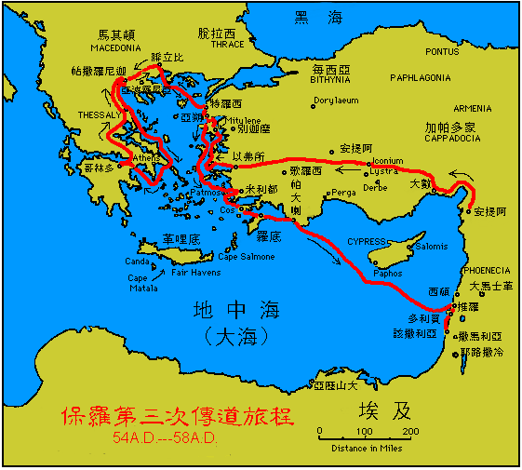

Slide 15
1:4 我们在一切患难中，他就安慰我们，叫我们能用上帝所赐的安慰去安慰那遭各样患难的人。
1:5 我们既多受基督的苦楚，就靠基督多得安慰。
1:6 我们受患难呢，是为叫你们得安慰，得拯救；我们得安慰呢，也是为叫你们得安慰；这安慰能叫你们忍受我们所受的那样苦楚。
1:7 我们为你们所存的盼望是确定的，因为知道你们既是同受苦楚，也必同得安慰。

Slide 16
思考问题：
2、那安慰丧气之人的上帝有否安慰过我们？

Slide 17
哥林多后书 7
1、保罗与哥林多教会信徒的彼此接纳。 7:1-7:3
2、保罗从哥林多教会信徒那里得了安慰。 7:4-7:7
3、哥林多教会信徒依着上帝的心意产生悔改。 7:8-7:16

Slide 18
7:8 我先前写信叫你们忧愁，我后来虽然懊悔，如今却不懊悔；因我知道，那信叫你们忧愁不过是暂时的。
7:9 如今我欢喜，不是因你们忧愁，是因你们从忧愁中生出懊悔来。你们依着上帝的意思忧愁，凡事就不至于因我们受亏损了。
7:10 因为依着上帝的意思忧愁，就生出没有后悔的懊悔来，以致得救；但世俗的忧愁是叫人死。
7:11 你看，你们依着上帝的意思忧愁，从此就生出何等的殷勤、自诉、自恨、恐惧、想念、热心、责罚（或译：自责）。在这一切事上，你们都表明自己是洁净的。

Slide 19
2:5 若有叫人忧愁的，他不但叫我忧愁，也是叫你们众人有几分忧愁。我说几分，恐怕说得太重。
2:6 这样的人受了众人的责罚也就够了，
2:7 倒不如赦免他，安慰他，免得他忧愁太过，甚至沉沦了。
2:8 所以我劝你们，要向他显出坚定不移的爱心来。

Slide 20
以弗所书
5:8 从前你们是暗昧的，但如今在主里面是光明的，行事为人就当像光明的子女。
5:9 光明所结的果子就是一切良善、公义、诚实。
5:10 总要察验何为主所喜悦的事。

Slide 21
思考问题：
3、我们有否这样的经历：依着上帝的意思忧愁并生出没有后悔的懊悔？

Slide 22
7:12 我虽然从前写信给你们，却不是为那亏负人的，也不是为那受人亏负的，乃要在上帝面前把你们顾念我们的热心表明出来。
7:13 故此，我们得了安慰。并且在安慰之中，因你们众人使提多心里畅快欢喜，我们就更加欢喜了。
7:14 我若对提多夸奖了你们甚么，也觉得没有惭愧；因我对提多夸奖你们的话成了真的，正如我对你们所说的话也都是真的。
7:15 并且提多想起你们众人的顺服，是怎样恐惧战兢地接待他，他爱你们的心肠就越发热了。
7:16 我如今欢喜，能在凡事上为你们放心。

Slide 23
思考问题：
1、如何接纳过一个以前得罪过自己的教会肢体？
2、那安慰丧气之人的上帝有否安慰过我们？
3、我们有否这样的经历：依着上帝的意思忧愁并生出没有后悔的懊悔？

Slide 24
下周五预读：
《哥林多后书》8-9章

